Slide 1
Schulungsunterlagen der AG RDA
Vertretungen der Öffentlichen Bibliotheken

Slide 2
Einführung
Einführung
B3Kat: 02.11.2015

Slide 3
Einführung - Agenda
Warum RDA?
Ablauf der 3-tägigen Schulungen
Nach der Schulung – was dann?

Slide 4
Warum RDA?
Was erwarten Sie sich vom Umstieg?
Was sind Ihre Hoffnungen/ Befürchtungen?
Notes:
Evtl. immer abwechselnd um positive und negative Meinungen zu RDA bitten.

Slide 5
Warum RDA?
Internationales Regelwerk
Datenaustausch (Katalogisierungsformate)
Teilnahme an Regelwerksentwicklung
Entspricht internationalen Standards (FRBR - FRAD)
Für alle Ressourcen geeignet
Keine eigenen Regelwerke für Sondermaterialien nötig
Nicht nur für Bibliotheken
Für Computerkataloge gemacht
Notes:
International: Natürlich beruht RDA auf den AACR2. Aber sowieso schon in vielen Ländern angewendet. Verlassen der RAK-Insel. Teilnahme: Für RDA verantwortliches Komitee internationalisiert sich. Grund: internationaler Erfolg.
Alle Ressourcen: RAK-WB für Bücher. RAK-NBM für Nichtbuchmaterialien. RAK-Musik, aber keine Regeln für Handschriften, Archivalien usw. AG Handschriften, AG Archivalien. Alle Materialien nach gleichem Regelwerk. Wichtig für einheitliche Darstellung.
Computerkataloge: Beispiel Beziehungen (Relationen) in RAK Nebeneintragung mit bzw. unter Sachtitel. Für Kartenkataloge gedacht.
Frage: Was wäre, wenn wir bis heute noch Kartenkataloge verwenden würden?

Slide 6
Ablauf der Schulungen
Tag 1
Modul | Thema | Referent/in
 | Begrüßung, Einführung | Beer
Modul 1, Teil 1 | Einführung und Grundlagen - Konzeptionelle Modelle der RDA | Schindler
Modul 1, Teil 2-4 | Einführung und Grundlagen - Entstehung und Organisation der RDA, RDA Toolkit Einführung und Grundlagen - Struktur und Aufbau der RDA Einführung und Grundlagen - Grundbegriffe für die Einführung der RDA | Schindler/ Winter
Pause
Modul 2.01 | Standardelemente-Set | Beer
Modul 2.02 | Arten der Beschreibung | Beer
Quiz | RDA-Begriffe | Weith
Notes:
Module: Entsprechen den Modulen in den deutschlandweiten Schulungsunterlagen.
Einzelne Punkte kurz erläutern. Erster Tag: Grundlagen und erste Titelaufnahmen

Slide 7
Ablauf der Schulungen
Tag 1
Modul | Thema | Referent/in
Modul 2.05 | Informationsquellen | Winter
Modul 2.06 | Erfassen und Übertragen | Weith
Mittagspause
Modul 2.07 | Beziehungen - Theorie | Beer
Modul 2.04 | Inhalts-/Medien-/Datenträgertyp (IMD) | Weith
Modul 3.01 | Zusammengesetzte Beschreibung erstes Beispiel nach RDA | Schindler
Pause
 | Altdatenbehandlung – Info zur Übergangsphase | Beer
Modul 2.07 | Beziehungen - Praxis | Beer
Notes:
Einzelne Punkte kurz erläutern. Erster Tag: Grundlagen und erste Titelaufnahmen

Slide 8
Ablauf der Schulungen
Tag 2
Modul | Thema | Referent/in
Modul 3.02.01 | Titel | Müller
Pause
Modul 3.02.02 | Verantwortlichkeitsangabe | Duschner
Modul 3.02.03 | Grundlage für die Identifizierung einer Ressource | Duschner
Modul 3.02.04 | Ausgabevermerk | Duschner
Mittagspause
Modul 3.02.05 | Veröffentlichungsangabe / Vertriebsangabe / Herstellungsangabe / Copyright-Datum Anschließend: Aleph-Titelaufnahme Haller/Popst | Winter
Pause
Notes:
Zweiter Tag: Einfache Titelaufnahmen können erstellt werden incl. einfacher mehrbändiger Werke

Slide 9
Ablauf der Schulungen
Tag 2
Modul | Thema | Referent/in
Modul 3.02.06 | Gesamttitelangabe bei Monografien | Schindler
Modul 3.02.09 | Beschreibung des Datenträgers | Winter
Pause
Modul 3.02.11 | Eigene Beschreibung für die monografische Reihe | Winter
Modul 3.03.01 | Beschreibung des Inhalts | Schindler
Modul 3.03.02 | Hochschulschriften | Duschner
Modul 5A.01 | Mehrteilige Monografien Teil 1 | Schindler
Notes:
Zweiter Tag: Einfache Titelaufnahmen können erstellt werden incl. einfacher mehrbändiger Werke

Slide 10
Ablauf der Schulungen
Tag 3
Modul | Thema | Referent/in
Modul 5A.01 | Mehrteilige Monografien Teil 2 | Duschner
Modul 3.03.03 | Behandlung der Werkebene | Beer
Pause
Modul 5A.02.01 Modul 5A.02.02 | Zusammenstellungen - Umfassende Beschreibung analytisch-hierarchische Beschreibung | Weith/Beer
Modul 5A.03 | Begleitmaterial | Müller
Modul 5A.05 | Reproduktionen + weitere Beziehungen FRBR1 zu FRBR1 | Duschner
Mittagspause
Modul 5A.08 | Körperschaften als geistige Schöpfer | Müller
Notes:
Dritter Tag: schwieriges. Werktitel, umfassende bzw. analytische Aufnahme für Teile von Zusammenstellungen

Slide 11
Ablauf der Schulungen
Tag 3
Modul | Thema | Referent/in
Modul 5A.07 | Konferenzen | Müller
Pause
Modul 5A.06 | Bildbände, Kunst- und Ausstellungsmaterialien | Weith
 | Information zur Fremddatenübernahme nach dem 01.10.15 | Beer
 | Besprechung der vier Übungen | Alle
Notes:
Dritter Tag: schwieriges. Werktitel, umfassende bzw. analytische Aufnahme für Teile von Zusammenstellungen

Slide 12
Und dann????
Erste Titelaufnahme
Am besten in der Testlibrary. RDA01
Passwort für RDA01
Beispielaufnahmen vorhanden Aber wichtig! Kennungen in 078q beachten (RDAMuster…)
Notes:
Sie sitzen in der Arbeit und müssen Ihre erste Aufnahme erstellen.
Live in Aleph zeigen.
Aufnahme in RDA01. Wenn Library nicht vorhanden, bitte IT-Ansprechpartner fragen

Slide 13
Wie erkenne ich RDA-Aufnahmen?
In der Kurzanzeige „R“ in der letzten Spalte

Slide 14
Wie erkenne ich RDA-Aufnahmen?
In der Kataloganzeige Feld 030: „r“ an Pos. 4
Notes:
030 am Anfang: azzurr = RDA-Aufnahme

Slide 15
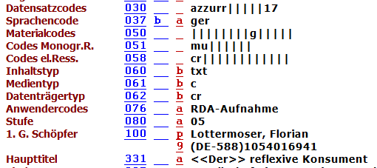
Wie erkenne ich RDA-Aufnahmen?
Feld 076 $aRDA-Aufnahme
Wird beim Abspeichern der Aufnahme erzeugt.
Wird auch in Batch-Einspeicherungen vorhanden sein
In aus anderen Datenbanken übernommenen Fremddaten im Moment noch nicht vorhanden
Notes:
Die meisten Titel in der RDA01 haben es noch nicht.

Slide 16
Schulungsunterlagen
Schulungsunterlagen
Kürzungen notwendig
Teilweise verändert
Einige Module wurden weggelassen (z.B. Modul 5A.04: Integrierende Ressourcen)
Selbststudium nötig

Slide 17
Schulungsunterlagen
Schulungsunterlagen in KKB-online http://www.bib-bvb.de/web/kkb-online/rda-schulungen
Powerpointfolien der Schulungen
Ausführlichere Schulungsunterlagen (Aleph-Versionen)
Worddokumente
Powerpoint
Beispiele zu „Basiswissen RDA“ (in Vorbereitung)
Weitere Informationen (in Vorbereitung)
Notes:
Per Link die Seite aufrufen und kurz erläutern

Slide 18
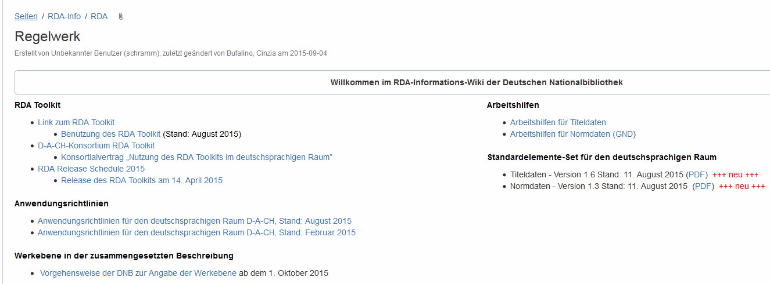
Schulungsunterlagen
Unterlagen in RDA-Info-Wiki https://wiki.dnb.de/display/RDAINFO/Regelwerk
(Worddokumente)
(Powerpoint)
Beispiele
Alle Dokumente formatneutral, Aleph und Pica
Arbeitshilfen (Listen für Beziehungskennzeichnungen, Formbegriffe etc.)
Notes:
Zugang zur Worddokumenten und Powerpoint von KKB-online aus leichter, da direkter Link auf Aleph-Unterlagen
In Modul 1 sind in der Regel nur formatunabhängige Unterlagen

Slide 19
Schulungsunterlagen
Basiswissen RDA / Wiesenmüller, Horny
sehr gute Einführung in die RDA
formatneutral
manchmal eigene Interpretation der Regeln
Begleitwebsite mit Aktualisierungen und Blog http://www.basiswissen-rda.de/
Beispiele kommen nach KKB-online, sind schon in der RDA01-Library (331 beginnt mit „UBR01 KEE BW“)
Notes:
Basiswissen: Dort werden (natürlich) die Regeln interpretiert. Man neigt eher zu ausführlichen Lösungen, viel wird angegeben (z.B. bei Verantwortlichkeitsangabe). Das muss nicht unbedingt nachvollzogen werden.
Basiswissen Beispiele: Alle Beispiele sind schon von Frau Kempf katalogisiert (teilweise auch von anderen). Sehr gut geeignet um formatneutrale Beispiele in Aleph zu sehen. Teilweise Angaben gekürzt. Aufnahmen sind sehr gut, Frau Kempf übernimmt aber keine „Haftung“

Slide 20
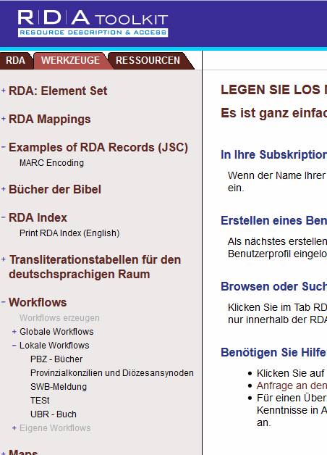
Schulungsunterlagen
RDA-Toolkit
Eigene Schulungseinheit
Workflow der UB Regensburg

Slide 21
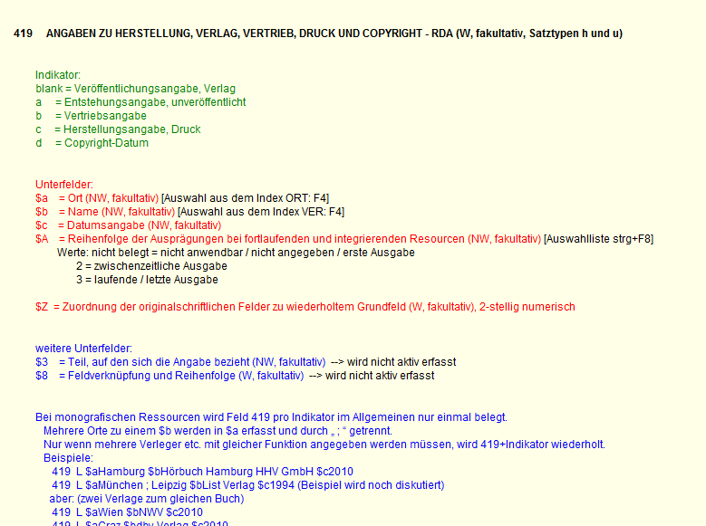
Feldhilfe in Aleph
Die Feldhilfe bietet viele Informationen zum Belegen der Felder incl. Beispielen

Slide 22
Klärung von Fragen
Multiplikatoren/Ansprechpartner
Fragen sollten zunächst mit ihnen geklärt werden
Multiplikatoren können ggf. rückfragen
Notes:
Rückfragen bei „rda-Mailadresse“ sollen in der Regel nur durch Multiplikatoren geschehen.

Slide 23
Erste Titelaufnahmen
Nobody is perfect
Aber es ist auch nicht alles egal
Notes:
Generell zur Katalogisierung: RDA soll angewendet werden, nicht alles ist „Catalogers judgement“! Aber: es können auch, vor allem in selten vorkommenden Fällen, eigene Entscheidungen getroffen werden. Häufig vorkommendes aber einheitlich! Es sollen keine „Katalogisierungsschulen“ entstehen.
Bestimmte Elemente Pflicht. Darüber hinausgehendes bleibt den Bibliotheken/Katalogisierenden überlassen.

